Slide 1
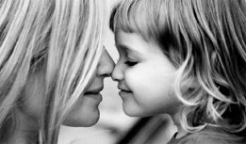
Презентация
Вот какая мама!

Slide 2
Актуальность данной темы заключается в том, что бы помочь детям получить более широкие знания о маме. Развитие отношений между ребенком и мамой имеет большое значение для развития личности ребенка.
Цель проекта:
Воспитание чувства любви и уважения к маме, как самому главному человеку в жизни любого ребенка.
Формирование представления о значимости мамы в жизни ребенка.
Задачи проекта:
Воспитывать доброе, заботливое отношение к маме.
Укрепление детско-родительских отношений в ходе реализации мероприятий проекта.
Воспитывать желание помогать маме в ее работе по дому, радовать ее хорошими делами и поступками.

Slide 3
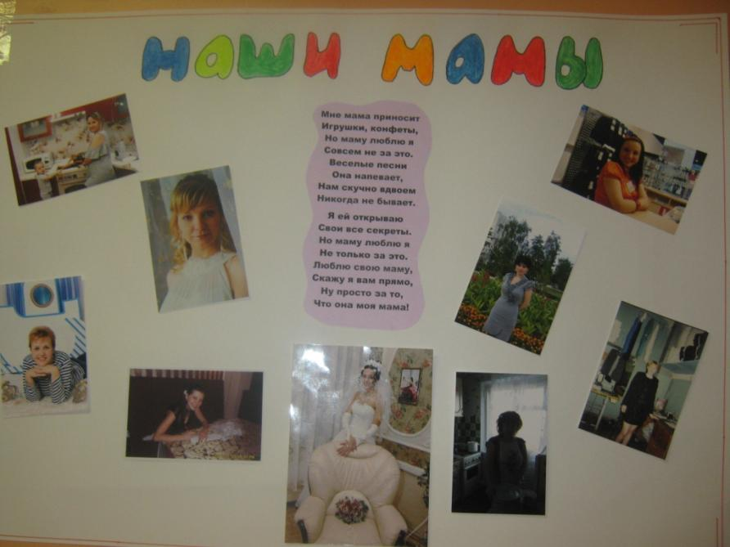

Slide 4
Мамы глазами детей!

Slide 5
Мамы глазами детей!

Slide 6
Мамы глазами детей!

Slide 7
МАМИНЫ ПОМОЩНИКИ

Slide 8
МАМИНЫ ПОМОЩНИКИ

Slide 9
Помочь мы только рады!

Slide 10
МЫ ХУДОЖНИКИ

Slide 11
ОТКРЫТКА ДЛЯ МАМЫ
Солнышко
для мамы

Slide 12
СПАСИБО ЗА ВНИМАНИЕ

